Slide 1
Genial klick Kapitel 2
Wortschatz-Training

Slide 2
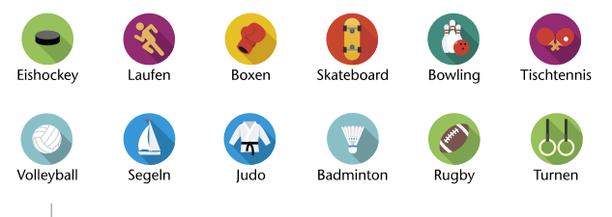
Sportarten: Deine Lehrerin liest die Sportarten vor. Du hast 1 Minute Zeit, um die Sportarten zu memorisieren.

Slide 3
Du hast jetzt 2 Minuten Zeit, um die 12 Sportarten auf dein Notizblatt zu notieren.
…
…
…
…
…
…
12. …

Slide 4
Korrigiere jetzt und mache deine Liste komplett.

Slide 5
Adjektive: Deine Lehrerin liest die Adjektive vor. Du hast 1 Minute Zeit, um die Adjektive zu memorisieren.
einfach ≠ schwierig gesund ≠ ungesund
gefährlich ≠ ungefährlich nah ≠ weit
schnell ≠ langsam alt ≠ jung

Slide 6
Du hast jetzt 1 Minute Zeit, um die 6 Adjektivpaare auf dein Notizblatt zu notieren.
einfach ≠ schwierig
…
…
…
5. …
6. …

Slide 7
Korrigiere jetzt und mache deine Liste komplett.
einfach ≠ schwierig gesund ≠ ungesund
gefährlich ≠ ungefährlich nah ≠ weit
schnell ≠ langsam alt ≠ jung

Slide 8
Adjektive: Deine Lehrerin liest die Adjektive vor. Du hast 1 Minute Zeit, um die Adjektive zu memorisieren.
billig ≠ teuer nah ≠ weit
stark ≠ schwach gut ≠ schlecht
wichtig ≠ unwichtig viel ≠ wenig

Slide 9
Du hast jetzt 1 Minute Zeit, um die 6 Adjektivpaare auf dein Notizblatt zu notieren.
…
…
…
…
5. …
6. …

Slide 10
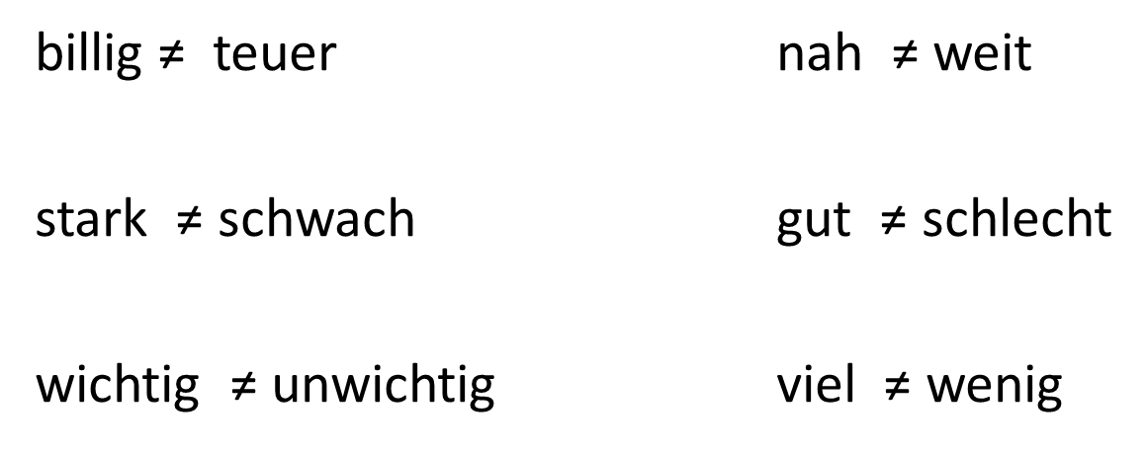
Korrigiere jetzt und mache deine Liste komplett.

